Slide 1

BISNIS DI ERA DIGITAL
Fauzi Adi Rafrastara
Mata Kuliah | Pertemuan | Program Studi | Fakultas
Sistem Informasi | 1 | Teknik Informatika (S1) | Ilmu Komputer

Slide 2
Materi
CONTENTS
Bisnis Digital
Manajemen Proses Bisnis
Kekuatan Daya Saing
Tren Perusahaan Teknologi

Slide 3
Bisnis Digital - Terminologi
DIGITAL BUSINESS
Bisnis Digital
Suatu bisnis yang fokus pada online dengan memanfaatkan platform sosial, mobile dan/atau website
Model Bisnis
Bagaimana suatu bisnis bisa menghasilkan uang atau keuntungan
Model Bisnis Digital
Bagaimana suatu bisnis bisa menghasilkan uang atau keuntungan secara digital atau melalui platform digital

Slide 4

Bisnis Digital – MBD
DIGITAL BUSINESS
Suatu pengalaman bagi user dimana user dapat melakukan apa yang mereka mau, dan menggunakan platform yang mereka mau juga.
Model Bisnis Digital:
Menghadirkan Customer Experience (CX) sebaik mungkin.
Menghasilkan keuntungan bagi perusahaan.
Memperluas pasar.
Membawa keterlibatan pada karyawannya (employee engagement).

Slide 5


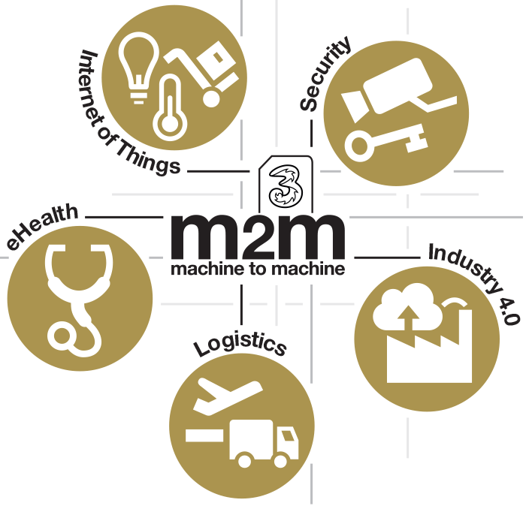


Bisnis Digital - Teknologi
DIGITAL BUSINESS
Bisnis
Digital

Slide 6
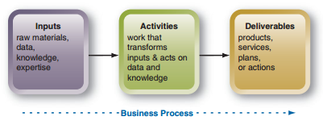
Proses Bisnis
BUSINESS PROCESS
Proses Bisnis?
Tahapan atau langkah yang dilakukan oleh suatu organisasi atau perusahaan agar tujuan dan target-targetnya bisa tercapai dengan baik.
Aktifitas bisnis adalah aktifitas mengubah input menjadi output dengan melakukan sesuatu (work).
Business Deliverables
Business Deliverables
Business Deliverables
Business Deliverables
Business
Objectives
3 komponen utama dalam proses bisnis

Slide 7
Proses Bisnis
BUSINESS PROCESS
Finance
Credit Card Approval
Accounting
Auditing
Business Process
Human Resource
Recruiting & Hiring
Information Technology
Data Analytics

Slide 8
Proses Bisnis
BUSINESS PROCESS
Formal
Standard Operating Procedures (SOP)
Documented and
well-established steps
SOP is a well-defined and documented way of doing something.
Process
Informal
Undocumented steps

Slide 9
Manajemen Proses Bisnis
BUSINESS PROCESS Management
Business Process Reengineering (BPR)
To eliminate the unnecessary, non-value-added processes, then to simplify and automate the remaining processes to significantly reduce cycle time, labor, and costs.
Business Process Management (BPM)
To help enterprises become more agile and effective by enabling them to better understand, manage, and adapt their business processes.
BPM → how to optimize the process.
Software for BPM is called Enterprise Resource Planning (ERP):
ERPNext, Odoo, WebERP, etc

Slide 10
Kekuatan Daya Saing
COMPETITIVE ADVANTAGES
Agility
Respon-siveness
Flexibility
Merespon perubahan dengan cepat
Pandai mengambil peluang lebih cepat dan lebih baik dibandingkan kompetitor
Infrastruktur IT mudah untuk di SCALE-UP/DOWN sesuai kebutuhan
Dapat dengan cepat mengintegrasikan bisnis baru ke dalamnya
Mudah untuk mengkonfigurasi ulang software/app yang telah dibangun

Slide 11
SWOT Analysis
COMPETITIVE ADVANTAGES
S
Strengths
W
Weaknesses
O
Opportunities
T
Threats

Slide 12
Tren Perusahaan Teknologi
Enterprise Technology Trend s
Gojek
Shopee
Parkee
My Pertamina, dll
Tren
Lebih mengandalkan Mobile Business Apps
Memanfaatkan platform Media Sosial – Namun perlu taat pada aturan yang berlaku (UU ITE)
More Near-Field Communication (NFC) Technology
Instagram
Facebook
TikTok
WeChat, dll
Delage
Metro Card
E-Toll, dll

Slide 13

Referensi
REFERENCES
Turban, Volonino, Wood, 2017. Information Technology for Management 10th edition. Wiley.
Ralph Stair & George Reynold, 2015. Fundamental of information System, 8th editon. Cengage Learning.
McLeod, Raymond and Schell, George P, 2007. Management Information Systems, 10th edition. Pearson Education Publisher.

